Slide 1
«Зажигаем звезды сами» - модель сопровождения детей через наставничество (дети – детям)
МДОУ «Детский сад № 12», МДОУ «Детский сад № 27», МДОУ «Детский сад № 118»
МДОУ «Детский сад № 151», МДОУ «Детский сад № 155»
МДОУ «Детский сад № 232»

Slide 2
Актуальность
Государство нацелено на поддержку талантливой и лидерски одаренной молодежи, об этом свидетельствует также проект «Лидеры России», реализуемый в стране с 2017 года.
Федеральный государственный образовательный стандарт дошкольного образования ориентирует педагогов на решение, задач индивидуализации развития дошкольников и их социализации.

Slide 3
Актуальность
Среди разных видов одаренности в последнее время все чаще выделяют социальную или лидерскую одаренность. Синонимом этого сочетания является понятие «организаторские способности». Лидерская одаренность характеризуется способностью понимать других людей, строить с ними конструктивные отношения, руководить ими, предполагает достаточно высокий уровень интеллекта, интуиции, понимание чувств и потребностей других людей.

Slide 4
Детское наставничество
Развитие детского наставничества должно происходить естественным образом, без давления и принуждения. Оно должно помогать детям развиваться и приобретать необходимый опыт, не навязывая им роли лидера или ученика. Для этого необходимо создавать условия, в которых дети смогут проявить свои лидерские качества или качества успешности в каком-либо виде деятельности.
Дети при применении такой формы работы ориентированы на сверстников, а значит, не являются исполнителями указаний взрослого. Педагог является равноправным партнером. Организованная деятельность строится не от задач взрослого, а от особенностей жизнедеятельности, инициативы и желания каждого ребенка.

Slide 5
Идея проекта
Использовать детское наставничество для развития субъектной позиции, самореализации, творчества, талантов, лидерских способностей, повышению уровня социализации, личностному развитию ребенка, а также устранению факторов, препятствующих этому развитию.

Slide 6
Цель проекта
Создание и внедрение эффективной модели сопровождения талантливых детей для выявления их потенциальных возможностей и обеспечение дальнейшего развития через особую форму взаимодействия воспитанников – детское наставничество.

Slide 7
Задачи
1.Разработать и внедрить модель сопровождения детей через наставничество (дети – детям), с использованием разных форм деятельности и игровых технологий.
2. Создать организационно-педагогические условия для интеграции детского наставничества, как особой формы взаимодействия воспитанников между собой в образовательном пространстве детского сада, для индивидуализации и личностного роста детей.
3.Изучить и апробировать новые виды наставничества (равный- равному, младший- старший, школьник –воспитанник ДОУ, «лидер-скромник» и др.).
4. Организовать образовательную среду для реализации воспитанниками образовательных практик в проведении особой формы наставничества (дети-детям).

Slide 8
Этапы проекта
1-й этап организационный (сентябрь 2023 года)
2- й этап деятельностный (октябрь 2023 г.– июнь 2024 г.)
3 -й этап итоговой – аналитический (июль– август 2024 года)

Slide 9
Мониторинг выявления результативности

Slide 10
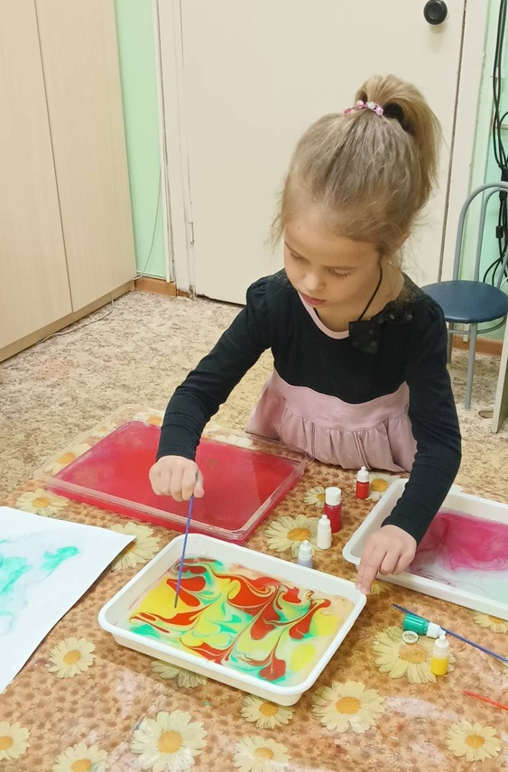
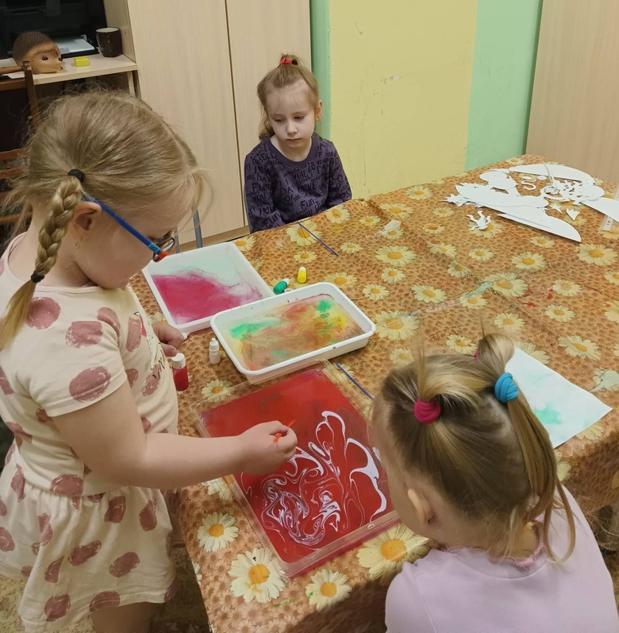
Детский мастер -класс

Slide 11
Продукты проекта:
эффективная модель сопровождения талантливых детей для выявления их потенциальных возможностей через особую форму взаимодействия воспитанников – детское наставничество (дети-детям);
банк методических материалов, продукции: разработки презентации, сценариев, конспектов и др. по организации и внедрению наставничества (дети-детям);
диагностические материалы по выявлению ребенка – наставника и ребёнка – наставляемого;
методические рекомендации для педагогов по применению модели наставничества (дети –детям).
Предложения по распространению и внедрению результатов проекта в МСО
выступление на совещаниях, конференциях;
организация семинаров и мастер-классов на базе ДОУ;
распространение электронных версий разработок; публикации.

